Slide 1
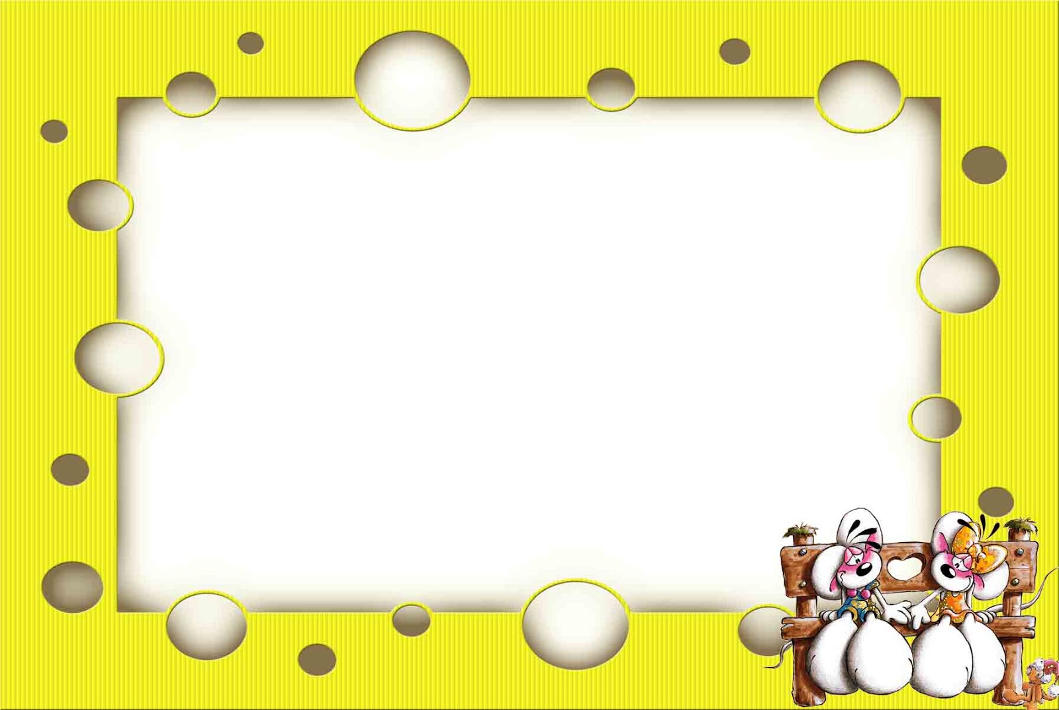
PHÒNG GIÁO DỤC ĐÀO TẠO QUẬN LONG BIÊN
TRƯỜNG MẦM NON HOA SỮA
GIÁO ÁN
LÀM QUEN VĂN HỌC
Đề tài: Truyện Dê con qua cầu
(Đa số trẻ đã biết)
Lứa tuổi: MGB
GV: Lưu Thị Thúy Hằng

Slide 2
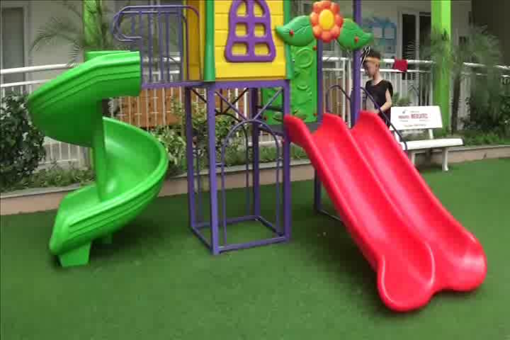
Trẻ xem video

Slide 3
PHÒNG GIÁO DỤC ĐÀO TẠO QUẬN LONG BIÊN
TRƯỜNG MẦM NON HOA SỮA
GIÁO ÁN
LÀM QUEN VĂN HỌC
Đề tài: Truyện Dê con qua cầu
(Đa số trẻ đã biết)
Lứa tuổi: MGB
GV: Lưu Thị Thúy Hằng

Slide 4
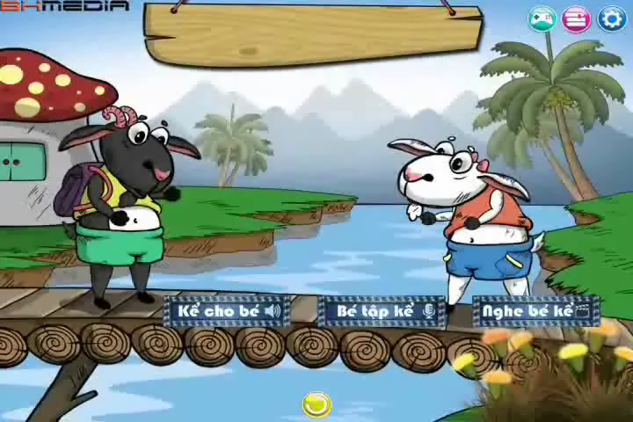

Slide 5


Mời các con lắng nghe câu chuyện

Slide 6
Mời các con cùng xem vở kịch
“Dê con qua cầu”

Slide 7

Các con hát và vận động cùng cô!

Slide 8
PHÒNG GIÁO DỤC ĐÀO TẠO QUẬN LONG BIÊN
TRƯỜNG MẦM NON HOA SỮA
GIÁO ÁN
LÀM QUEN VĂN HỌC
Đề tài: Truyện Dê con qua cầu
(Đa số trẻ đã biết)
Lứa tuổi: MGB
GV: Lưu Thị Thúy Hằng

